Slide 1
Баріцентрична Інтерполація

Slide 2
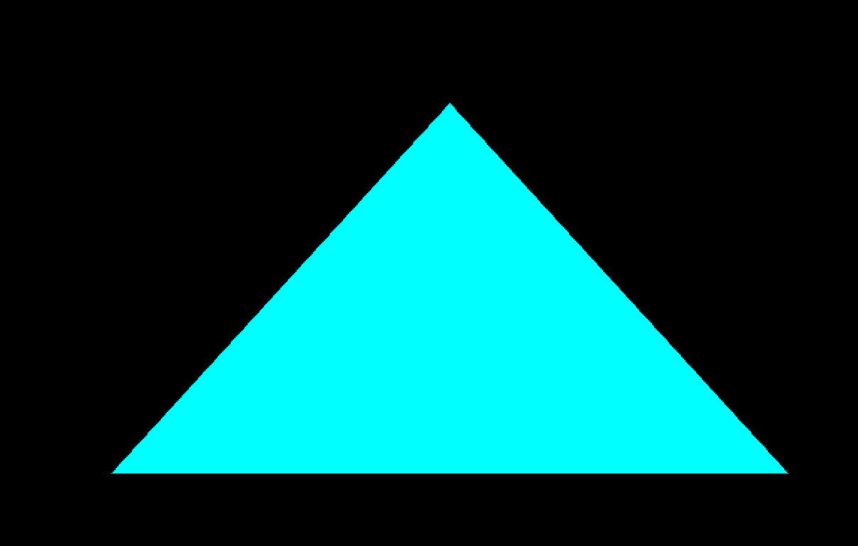
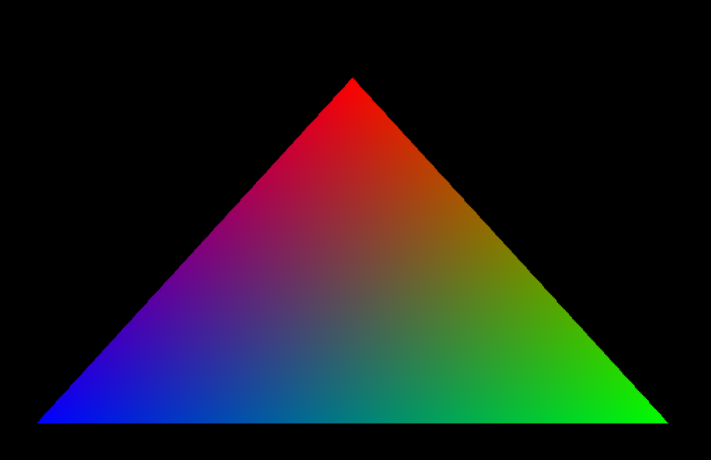
Інтерполація/Interpolation
В графіці, ми часто маємо атрибути/attributes на кінцевих точках трикутника
Як можна вжити цю інформацію щоби доповнити ці атрибути до поверхні цілого трикутника?
Можемо вирішити цю проблему вживаючи інтерполацію/interpolation
Це є рівняння яке вказує нам як мішати атрибути щоби доповнити форму

Slide 3
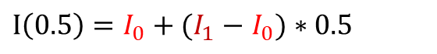
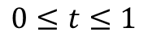
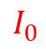
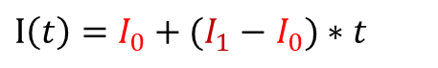

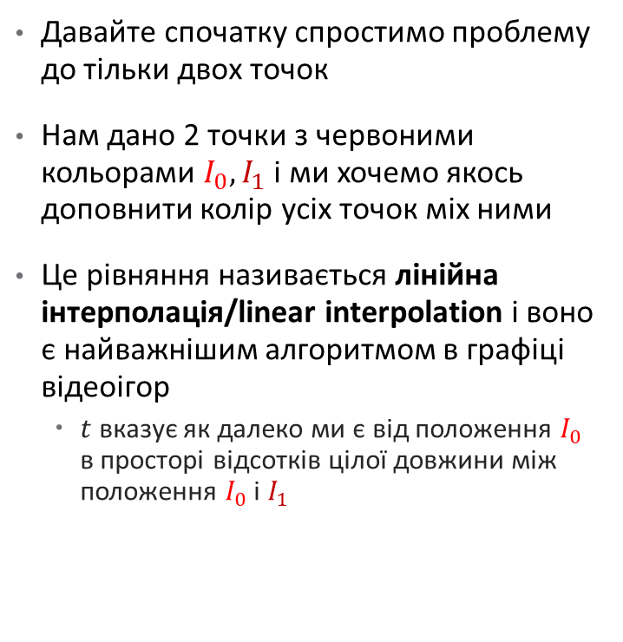

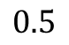

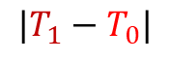
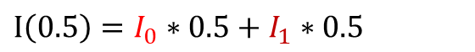
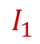
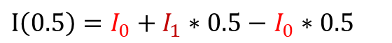
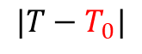
Лінійна Інтерполація/Linear Interpolation
Давайте спочатку спростимо проблему до тільки двох точок
Нам дано 2 точки з червоними кольорами $I_{0},I_{1}$ і ми хочемо якось доповнити колір усіх точок міх ними
Це рівняння називається лінійна інтерполація/linear interpolation і воно є найважнішим алгоритмом в графіці відеоігор
$t$ вказує як далеко ми є від положення $I_{0}$ в просторі відсотків цілої довжини між положення $I_{0}$ і $I_{1}$
$$I_{0}$$
$$|T−T_{0}|$$
Інтенсивність червоного кольору
(0 - 255)
$${|T}_{1}−T_{0}|$$
$$I_{1}$$
$$0$$
$$0.5$$
$$1$$
Як далеко точка є від положення $I_{0}$в просторі відсотків довжини між положення $I_{0}$ і $I_{1}$
$$0≤t≤1$$
$І\left(t\right)=I_{0}+(I_{1}−$ $I_{0})∗t$
$І\left(0.5\right)=I_{0}+(I_{1}−$ $I_{0})∗0.5$
$І\left(0.5\right)=I_{0}+I_{1}∗0.5−$ $I_{0}∗0.5$
$$І\left(0.5\right)=I_{0}∗0.5+I_{1}∗0.5$$

Slide 4
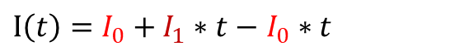
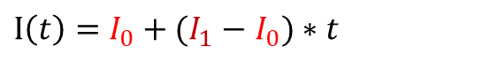
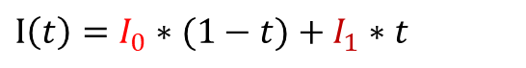
Лінійна Інтерполація/Linear Interpolation
Ми трохи змінимо формулу щоби результат був точніший коли комп’ютер обчислить це рівняння
Комп’ютер не має ідеальної точності номерів
$І\left(t\right)=I_{0}+(I_{1}−$ $I_{0})∗t$
Рівняння яке ми будемо використовувати в наші програмі
$І\left(t\right)=I_{0}+I_{1}∗t−$ $I_{0}∗t$
$$І\left(t\right)=I_{0}∗(1−t)+I_{1}∗t$$

Slide 5
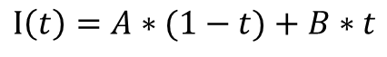
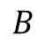

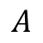
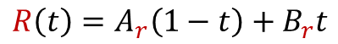
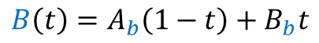
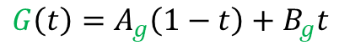
Лінійна Інтерполація/Linear Interpolation
Наша формула для лінійної інтерполації далі працює якщо наші атрибути є векторами
Колір є тривимірним вектором, тому ми можемо вжити цю саму формулу для кожного кольорного каналу
$$A$$
$$B$$
$$R\left(t\right)=A_{r}\left(1−t\right)+B_{r}t$$
$$G\left(t\right)=A_{g}\left(1−t\right)+B_{g}t$$
$$І\left(t\right)=A∗(1−t)+B∗t$$
$$B\left(t\right)=A_{b}\left(1−t\right)+B_{b}t$$
Всі $t$ це ця сама змінна

Slide 6
Лінійна Інтерполація/Linear Interpolation
Отже ми знаємо як інтерполювати атрибути між двома точками!
Тепер можемо здобути рівняння яке інтерполює між кінцевими точками на трикутнику
Маємо три точки, не дві
Інтерполація не є одновимірна а двовимірна
Будемо вживати лінійну алгебру

Slide 7

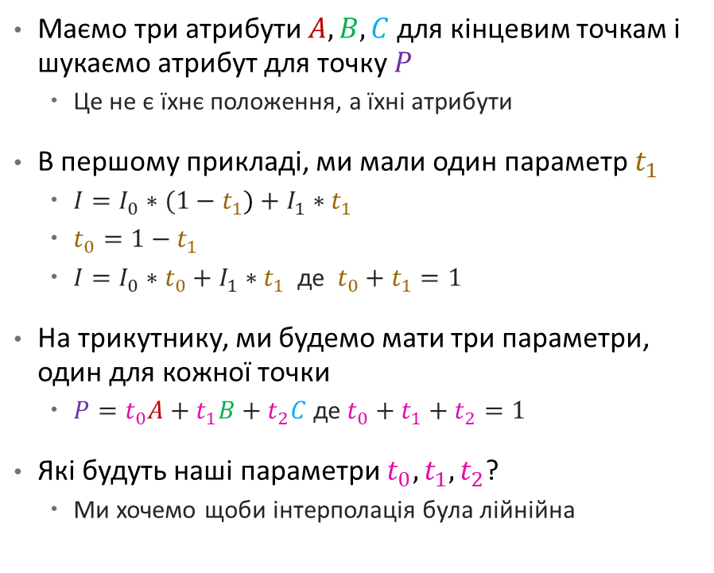



Трикутникова Інтерполація
Маємо три атрибути $A, B, C$ для кінцевим точкам і шукаємо атрибут для точку $P$
Це не є їхнє положення, а їхні атрибути
В першому прикладі, ми мали один параметр $t_{1}$
$I=I_{0}∗(1−t_{1})+I_{1}∗t_{1}$
$t_{0}=1−t_{1}$
$I=I_{0}∗t_{0}+I_{1}∗t_{1}$ де $t_{0}+t_{1}=1$
На трикутнику, ми будемо мати три параметри, один для кожної точки
$P=t_{0}A+t_{1}B+t_{2}C$ де $t_{0}+t_{1}+t_{2}=1$
Які будуть наші параметри $t_{0},t_{1},t_{2}$?
Ми хочемо щоби інтерполація була лійнійна
$$A$$
$$P$$
$$B$$
$$C$$

Slide 8
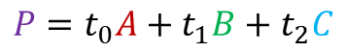
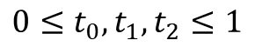
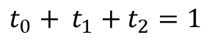
Трикутникова Інтерполація
Інтерполація атрибутів трьох точкок
$$P=t_{0}A+t_{1}B+t_{2}C$$
Змушують щоби параметри були в трикутнику
$$0≤t_{0},t_{1},t_{2}≤1$$
Змушують щоби параметри були лінійними
$$t_{0}+ t_{1}+t_{2}=1$$
Яким способом ці рівняння змушують щоби інтерполація була лійнійна?

Slide 9
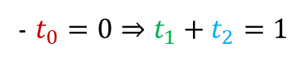
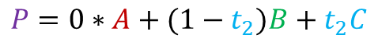

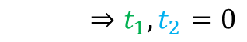
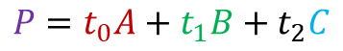
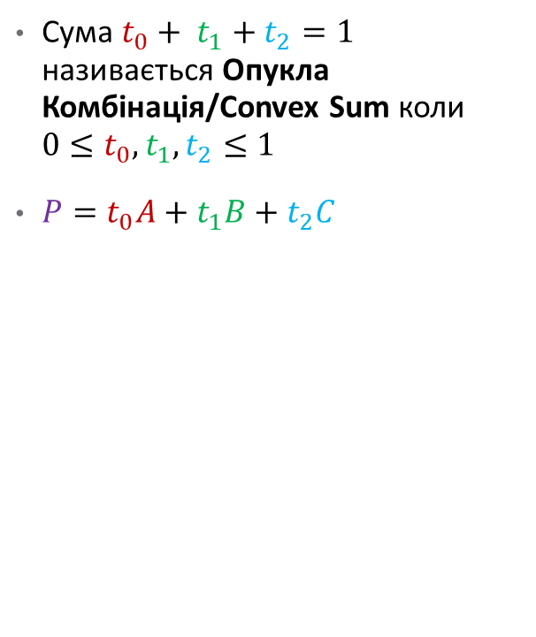
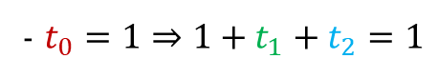
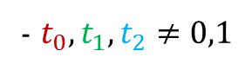

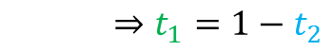

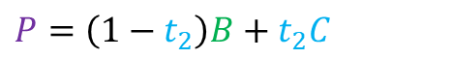
Трикутникова Інтерполація - Опукла комбінація
$$A$$
Сума $t_{0}+ t_{1}+t_{2}=1$ називається Опукла Комбінація/Convex Sum коли $0≤t_{0},t_{1},t_{2}≤1$
$P=t_{0}A+t_{1}B+t_{2}C$
- $t_{0}=1⇒1+t_{1}+t_{2}=1$
$⇒t_{1},t_{2}=0$
- $t_{0}=0⇒t_{1}+t_{2}=1$
$$⇒t_{1}=1−t_{2}$$
$$B$$
$$C$$
$$P=t_{0}A+t_{1}B+t_{2}C$$
$$P=0∗A+(1−t_{2})B+t_{2}C$$
$P=\left(1−t_{2}\right)B+t_{2}C$
- $t_{0},t_{1},t_{2}≠0,1$
Попередня формула для інтерполації між двома точками

Slide 10
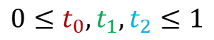
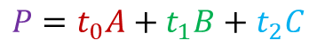

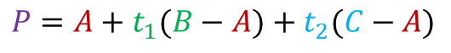
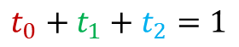
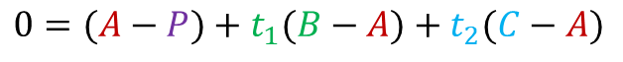
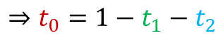
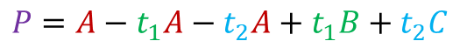
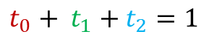
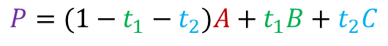
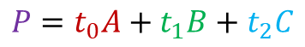
Трикутникова Інтерполація
$$P=t_{0}A+t_{1}B+t_{2}C$$
$$0≤t_{0},t_{1},t_{2}≤1$$
$$t_{0}+ t_{1}+t_{2}=1$$
Спочатку виведемо наші рівняння алгебраїчно
$$t_{0}+t_{1}+t_{2}=1$$
$$⇒t_{0}=1−t_{1}−t_{2}$$
Перетворюємо проблему на двовимірну
$$P=t_{0}A+t_{1}B+t_{2}C$$
$$P=(1−t_{1}−t_{2})A+t_{1}B+t_{2}C$$
Підставте нашу попередню формулу
$$P=A−t_{1}A−t_{2}A+t_{1}B+t_{2}C$$
$$P=A+t_{1}(B−A)+t_{2}(C−A)$$
$$0=(A−P)+t_{1}(B−A)+t_{2}(C−A)$$
Відніміть з обидвох частин $P$

Slide 11
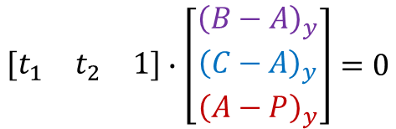
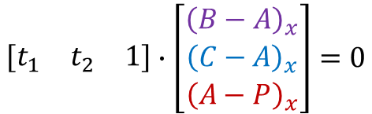
Трикутникова Інтерполація
Розділюємо нашу формулу на кожен вимір і вирішуємо кожен окремо
Кожен вимір є скалярний добуток двох векторів який дорівнються до нуля
$$0={\left(A−P\right)}_{x}+t_{1}{\left(B−A\right)}_{x}+t_{2}{\left(C−A\right)}_{x}$$
$$0={\left(A−P\right)}_{y}+t_{1}{\left(B−A\right)}_{y}+t_{2}{\left(C−A\right)}_{y}$$
$$\left[\begin{matrix}t_{1} & t_{2} & 1\end{matrix}\right]∙\left[\begin{matrix}{\left(B−A\right)}_{x} \\ {\left(C−A\right)}_{x} \\ {\left(A−P\right)}_{x}\end{matrix}\right]=0$$
$$\left[\begin{matrix}t_{1} & t_{2} & 1\end{matrix}\right]∙\left[\begin{matrix}{\left(B−A\right)}_{y} \\ {\left(C−A\right)}_{y} \\ {\left(A−P\right)}_{y}\end{matrix}\right]=0$$

Slide 12
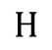
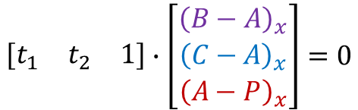

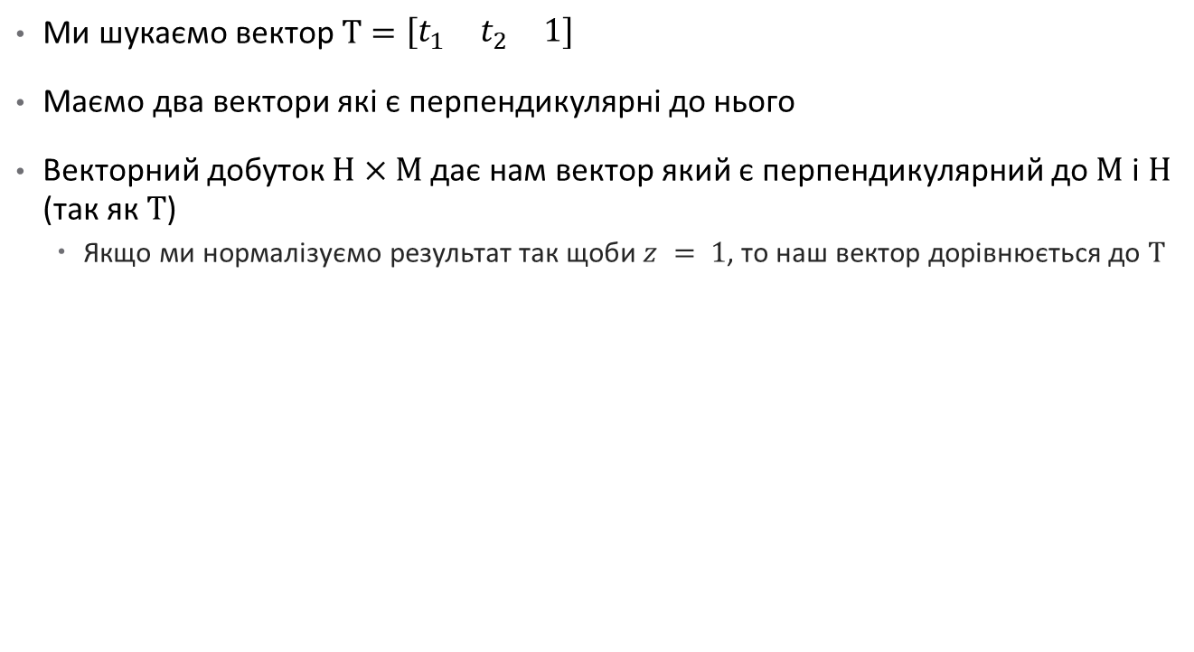





Трикутникова Інтерполація
$$Н×М$$
Ми шукаємо вектор $T=\left[\begin{matrix}t_{1} & t_{2} & 1\end{matrix}\right]$
Маємо два вектори які є перпендикулярні до нього
Векторний добуток $Н×М$дає нам вектор який є перпендикулярний до $М$ і $Н$ (так як $Т$)
Якщо ми нормалізуємо результат так щоби $z = 1$, то наш вектор дорівнюється до $Т$
$$Т$$
$$М$$
$$Н$$
$$\left[\begin{matrix}t_{1} & t_{2} & 1\end{matrix}\right]∙\left[\begin{matrix}{\left(B−A\right)}_{x} \\ {\left(C−A\right)}_{x} \\ {\left(A−P\right)}_{x}\end{matrix}\right]=0$$
$$\left[\begin{matrix}t_{1} & t_{2} & 1\end{matrix}\right]∙\left[\begin{matrix}{\left(B−A\right)}_{y} \\ {\left(C−A\right)}_{y} \\ {\left(A−P\right)}_{y}\end{matrix}\right]=0$$
$$М$$
$$Н$$

Slide 13





Трикутникова Інтерполація
$$\left[\begin{matrix}{\left(B−A\right)}_{y} \\ {\left(C−A\right)}_{y} \\ {\left(A−P\right)}_{y}\end{matrix}\right]×\left[\begin{matrix}{\left(B−A\right)}_{x} \\ {\left(C−A\right)}_{x} \\ {\left(A−P\right)}_{x}\end{matrix}\right]$$
$$=\left[\begin{matrix}{{\left(C−A\right)}_{x}{\left(A−P\right)}_{y}−{\left(A−P\right)}_{x}\left(C−A\right)}_{y} \\ {\left(A−P\right)}_{x}{\left(B−A\right)}_{y}−{{\left(B−A\right)}_{x}\left(A−P\right)}_{y} \\ {\left(B−A\right)}_{x}{\left(C−A\right)}_{y}−{\left(C−A\right)}_{x}{\left(B−A\right)}_{y}\end{matrix}\right]$$
Не дорівнюєтся завджи до 1, мусимо нормалізувати до$z = 1$
$$Н$$
$$М$$
$$\left[\begin{matrix}t_{1} & t_{2} & 1\end{matrix}\right]=\frac{1}{{\left(B−A\right)}_{x}{\left(C−A\right)}_{y}−{\left(C−A\right)}_{x}{\left(B−A\right)}_{y}}\left[\begin{matrix}{{\left(C−A\right)}_{x}{\left(A−P\right)}_{y}−{\left(A−P\right)}_{x}\left(C−A\right)}_{y} \\ {\left(A−P\right)}_{x}{\left(B−A\right)}_{y}−{{\left(B−A\right)}_{x}\left(A−P\right)}_{y} \\ {\left(B−A\right)}_{x}{\left(C−A\right)}_{y}−{\left(C−A\right)}_{x}{\left(B−A\right)}_{y}\end{matrix}\right]$$

Slide 14



Трикутникова Інтерполація
$$\left[\begin{matrix}t_{1} & t_{2} & 1\end{matrix}\right]=\frac{1}{{\left(B−A\right)}_{x}{\left(C−A\right)}_{y}−{\left(C−A\right)}_{x}{\left(B−A\right)}_{y}}\left[\begin{matrix}{{\left(C−A\right)}_{x}{\left(A−P\right)}_{y}−{\left(A−P\right)}_{x}\left(C−A\right)}_{y} \\ {\left(A−P\right)}_{x}{\left(B−A\right)}_{y}−{{\left(B−A\right)}_{x}\left(A−P\right)}_{y} \\ {\left(B−A\right)}_{x}{\left(C−A\right)}_{y}−{\left(C−A\right)}_{x}{\left(B−A\right)}_{y}\end{matrix}\right]$$
$$\left[\begin{matrix}t_{1} & t_{2} & 1\end{matrix}\right]=\frac{1}{|\left(B−A\right)×\left(C−A\right)| }\left[\begin{matrix}{{\left(C−A\right)}_{x}{\left(A−P\right)}_{y}−{\left(A−P\right)}_{x}\left(C−A\right)}_{y} \\ {\left(A−P\right)}_{x}{\left(B−A\right)}_{y}−{{\left(B−A\right)}_{x}\left(A−P\right)}_{y} \\ {\left(B−A\right)}_{x}{\left(C−A\right)}_{y}−{\left(C−A\right)}_{x}{\left(B−A\right)}_{y}\end{matrix}\right]$$
Формула така сама як формула довжини двовимірного векторного добуткy
$$\left|A×B\right|=A_{x}B_{y}−A_{y}B_{x}$$
$$\left[\begin{matrix}t_{1} & t_{2} & 1\end{matrix}\right]=\frac{1}{|\left(B−A\right)×\left(C−A\right)| }\left[\begin{matrix}|\left(C−A\right)×\left(A−P\right)| \\ |\left(A−P\right)×\left(B−A\right)| \\ |\left(B−A\right)×\left(C−A\right)|\end{matrix}\right]$$

Slide 15




Трикутникова Інтерполація
$$\left[\begin{matrix}t_{1} & t_{2} & 1\end{matrix}\right]=\frac{1}{|\left(B−A\right)×\left(C−A\right)| }\left[\begin{matrix}|\left(C−A\right)×\left(A−P\right)| \\ |\left(A−P\right)×\left(B−A\right)| \\ |\left(B−A\right)×\left(C−A\right)|\end{matrix}\right]$$
$$t_{1}=\frac{|\left(C−A\right)×\left(A−P\right)|}{|\left(B−A\right)×\left(C−A\right)|}$$
Ми знайшли наші формули!!
$$t_{2}=\frac{|\left(A−P\right)×\left(B−A\right)|}{|\left(B−A\right)×\left(C−A\right)|}$$
$$t_{0}=1−t_{1}−t_{2}$$

Slide 16
Барицентричні Координати - Barycentric Coordinates
Параметри лінійної інтерполації на трикутниках називаются Барицентричні Координати/Barycentric Coordinates
Наші формули мають кілка інтерпретації
Ми зараз перейдемо дві

Slide 17








Геометрія Барицентричних Координатів
Впершу нам слід зрозуміти що $\left|A×B\right|$ означає геометрично
Площа паралелограма дорівнюється до його височини $×$ довжини
Ми зорієтнуємо вектори так, щоби $A$ було довжиною
Тоді, $\left|A×B\right|=$ площу паралелограма створеним векторами $A$ і $B$
Паралелограм сам є створений двома сполучиними трикутниками
$$\left|A×B\right|=|A||B|sin(θ)$$
$$A$$
$$B$$
$$|B|sin(θ)$$
$$B$$
$$θ$$
$$A$$

Slide 18









Геометрія Барицентричних Координатів
Знаючи це, ми можемо проаналізувати наші формули на Барицентричні Координати
$$t_{1}=\frac{|\left(C−A\right)×\left(A−P\right)|}{|\left(B−A\right)×\left(C−A\right)|}$$
Дільник $t_{1}$ є площою паралелограму створеним $B−A$ і $C−A$
Це подвійна площа нашого трикутника $∆ABC$
$$B,t_{1}$$
$$B−A$$
$$P$$
$$P−A$$
$$A,t_{0}$$
$$C−A$$
$$C,t_{2}$$

Slide 19










Геометрія Барицентричних Координатів
Чисельник нашої формули дорівнюється двом площам трикутника створеним $(C−A)$ і $(A−P)$
$$t_{1}=\frac{|\left(C−A\right)×\left(A−P\right)|}{|\left(B−A\right)×\left(C−A\right)|}$$
$$B$$
$$B,t_{1}$$
$$B−A$$
$$P$$
$$A−P$$
$$A,t_{0}$$
$$C−A$$
$$C,t_{2}$$

Slide 20








Геометрія Барицентричних Координатів
Дивлючись на $t_{2}$, чисельник дорівнюється двом площашм трикутника створеним $(A−P)$ і $(B−A)$
$$t_{2}=\frac{|\left(A−P\right)×\left(B−A\right)|}{|\left(B−A\right)×\left(C−A\right)|}$$
$$B,t_{1}$$
$$B−A$$
$$P$$
$$A−P$$
$$A,t_{0}$$
$$C,t_{2}$$

Slide 21









Геометрія Барицентричних Координатів
До тепер, наші формули дорівнюються двом площам підтрикутника поділити на дві площі цілого трикутника
$\frac{2∗∆PCB}{2∗∆ABC}=$ $\frac{∆PCB}{∆ABC}$
$$t_{0}+t_{1}+t_{2}=1$$
$$B,t_{1}$$
Отже $t_{0}$ мусить бути нашим останнім підтрикутником щоби $t_{0}+t_{1}+t_{2}=1$
Тобто чисельник $t_{0}$ дорівнюється двом площам трикутника створеним $(P−B)$ і $(B−C)$
$t_{0}=\frac{\left|\left(P−B\right)×\left(B−C\right)\right|}{\left|\left(B−A\right)×\left(C−A\right)\right|}$
$$P−B$$
$$B−C$$
$$P$$
$$A,t_{0}$$
$$C,t_{2}$$

Slide 22





Геометрія Барицентричних Координатів
Таким чином, кожна барицентрична координата є площею підтрикутника, визначеного ребром, прямо протилежним вершині, з якою пов’язана барицентрична координата
$$P=A∗t_{0}+B∗t_{1}+C∗t_{2}$$
$$B,t_{1}$$
$$P$$
$$A,t_{0}$$
$$C,t_{2}$$

Slide 23






Друга Інтерпретація
Ми в останій лекції вивели наші рівняння для ребра
$$t_{2}=\frac{|\left(A−P\right)×\left(B−A\right)|}{|\left(B−A\right)×\left(C−A\right)|}$$
$$Edge_{AB}=\left|\left(P−A\right)×\left(B−A\right)\right|$$
Можливо, ви заважали, що наші барицентричні координати дуже подібні до формул для ребра
Вони не є індентичні але близькі
$$t_{0}=\frac{\left|\left(P−B\right)×\left(B−C\right)\right|}{\left|\left(B−A\right)×\left(C−A\right)\right|}$$
$$Edge_{BC}=\left|\left(P−B\right)×\left(C−B\right)\right|$$
$$t_{1}=\frac{|\left(C−A\right)×\left(A−P\right)|}{|\left(B−A\right)×\left(C−A\right)|}$$
$$Edge_{CA}=\left|\left(P−C\right)×\left(A−C\right)\right|$$

Slide 24











Друга Інтерпретація
Формули є подібні але мають різниці
$$Edge_{AB}=\left|\left(P−A\right)×\left(B−A\right)\right|$$
Зокрема, вектор $\left(P−A\right)$ є перевернутий
Який вплив це має на векторний добуток?
$$t_{2}=\frac{|\left(A−P\right)×\left(B−A\right)|}{|\left(B−A\right)×\left(C−A\right)|}$$
$$t_{2}=\frac{|\left(A−P\right)×\left(B−A\right)|}{|\left(B−A\right)×\left(C−A\right)|}$$
$$\left|A×B\right|=A_{x}B_{y}−A_{y}B_{x}$$
$$\left|\left(−A\right)×B\right|=\left(−A_{x}\right)B_{y}−\left(−A_{y}\right)B_{x}$$
$$=\frac{−|\left(P−A\right)×\left(B−A\right)|}{|\left(B−A\right)×\left(C−A\right)|}$$
$$=−A_{x}B_{y}+A_{y}B_{x}$$
$$=−|A×B|$$
$$=\frac{−Edge_{AB}}{|\left(B−A\right)×\left(C−A\right)|}$$
$$\left|\left(−A\right)×B\right|=−|A×B|$$

Slide 25





Друга Інтерпретація
Можемо цей сам процес виконати в наступному рівнянні
$$t_{0}=\frac{\left|\left(P−B\right)×\left(B−C\right)\right|}{\left|\left(B−A\right)×\left(C−A\right)\right|}$$
$$Edge_{BC}=\left|\left(P−B\right)×\left(C−B\right)\right|$$
$$=\frac{\left|\left(P−B\right)×−\left(C−B\right)\right|}{\left|\left(B−A\right)×\left(C−A\right)\right|}$$
$$=\frac{−\left|\left(P−B\right)×\left(C−B\right)\right|}{\left|\left(B−A\right)×\left(C−A\right)\right|}$$
$$=\frac{−Edge_{BC}}{\left|\left(B−A\right)×\left(C−A\right)\right|}$$

Slide 26


Друга Інтерпретація
Інші вектори
Остання формула є трохи більш складна
Наведемо геометричний аргумент, чому вони однакові
$$Edge_{CA}=\left|\left(P−C\right)×\left(A−C\right)\right|$$
$$t_{1}=\frac{|\left(C−A\right)×\left(A−P\right)|}{|\left(B−A\right)×\left(C−A\right)|}$$
Перевернуті вектори

Slide 27











Друга Інтерпретація
$$t_{1}=\frac{|\left(C−A\right)×\left(A−P\right)|}{|\left(B−A\right)×\left(C−A\right)|}$$
$$Edge_{CA}=\left|\left(P−C\right)×\left(A−C\right)\right|$$
$$B$$
$$B,t_{1}$$
$$t_{1}=\frac{|\left(C−A\right)×−\left(P−A\right)|}{|\left(B−A\right)×\left(C−A\right)|}$$
$$t_{1}=\frac{−|\left(C−A\right)×\left(P−A\right)|}{|\left(B−A\right)×\left(C−A\right)|}$$
$$A−P$$
$$P$$
$$A,t_{0}$$
$$C−A$$
$$C,t_{2}$$

Slide 28

Друга Інтерпретація
$$t_{1}=\frac{|\left(C−A\right)×\left(A−P\right)|}{|\left(B−A\right)×\left(C−A\right)|}$$
$$Edge_{CA}=\left|\left(P−C\right)×\left(A−C\right)\right|$$
$$B$$
$$B,t_{1}$$
$$t_{1}=\frac{|\left(C−A\right)×−\left(P−A\right)|}{|\left(B−A\right)×\left(C−A\right)|}$$
$$t_{1}=\frac{−|\left(C−A\right)×\left(P−A\right)|}{|\left(B−A\right)×\left(C−A\right)|}$$
$$P−A$$
$$P$$
$$A,t_{0}$$
$$C−A$$
$$C,t_{2}$$

Slide 29






Друга Інтерпретація
Отже, це є паралелограм з тою самою площою, але його вектори мають протилежний напрямок
$$t_{1}=\frac{|\left(C−A\right)×\left(A−P\right)|}{|\left(B−A\right)×\left(C−A\right)|}$$
$$Edge_{CA}=\left|\left(P−C\right)×\left(A−C\right)\right|$$
$$B$$
$$B,t_{1}$$
Тобто, чисельник $t_{1}$ дорівнюється до відємного результату $Edge_{CA}$
$$P$$
$$t_{1}=\frac{−Edge_{CA}}{|\left(B−A\right)×\left(C−A\right)|}$$
$$P−C$$
$$A,t_{0}$$
$$A−C$$
$$C,t_{2}$$

Slide 30

Друга Інтерпретація
Знову наш результат дорівнюється відємній версії рівняння ребра
Тобто, наші формули для ребра є відємні не-нормалізовані формули барицентричної координати!
$$Edge_{CA}=\left|\left(P−C\right)×\left(A−C\right)\right|$$
$$t_{1}=\frac{−Edge_{CA}}{|\left(B−A\right)×\left(C−A\right)|}$$

Slide 31
Кодуємо

